Slide 1
计算机基础名词选讲

Slide 2
目录
网络：
计算机网络
协议
协议分层：
TCP/IP
OSI/RM
TCP/IP与OSI/RM对比
常见协议
编程语言：
发展
Oct2017语言排行榜
推荐
计算机系统：
冯·诺依曼体系
基本组成部件
推荐网站：

Slide 3
网络-计算机网络
计算机网络
一些相互连接的、以共享资源为目的的、自治的计算机的集合
功能：联通、共享

Slide 4
网络-协议
协议（protocol）
三要素
(1)语法：即数据与控制信息的结构或格式
(2)语义：即需要发出何种控制信息，完成何种动作以及做出何种响应
(3)时序（同步）：即事件实现顺序的详细说明

Slide 5
网络-协议分层- TCP/IP
TCP/IP协议簇
分为四层
应用层
传输层
互联网层
网络访问层

Slide 6
网络-协议分层- OSI/RM
OSI/RM（开放系统互连参考模型）
分为七层
应用层
表示层
会话层
传输层
网络层
数据链路层
物理层

Slide 7
网络-协议分层- TCP/IP与OSI/RM对比
应用层
传输层
互联网层
网络访问层
应用层
表示层
会话层
传输层
网络层
数据链路层
物理层

Slide 8
网络-常见协议
ARP（地址解析协议）
IP（网际互联协议）
TCP（传输控制协议）
UDP（用户数据报协议）
HTTP(=_=)
DNS（域名解析协议）
ICMP（控制报文协议）……

Slide 9
编程语言-发展
机器语言
汇编语言
高级语言

Slide 10
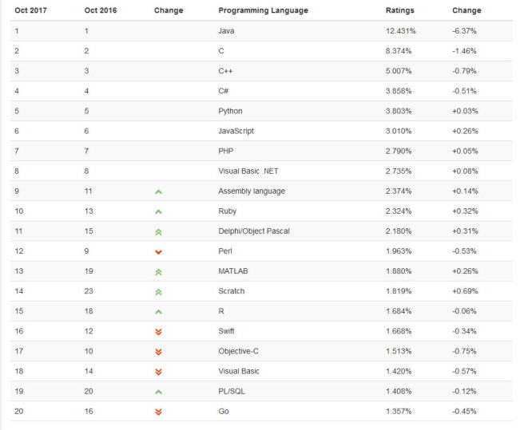
编程语言- Oct 2017语言排行榜

Slide 11
编程语言-推荐
结合自己方向和情况（不分先后）
C
Java
PHP
Python
JavaScript
汇编

Slide 12
计算机系统-冯·诺依曼体系
把需要的程序和数据送至计算机中
必须具有长期记忆程序、数据、中间结果及最终运算结果的能力
能够完成各种算术运算、逻辑运算和数据传送等数据加工处理的能力
能够根据需要控制程序走向，并能根据指令控制机器的各部件协调操作
能够按照要求将处理结果输出给用户

Slide 13
计算机系统-基本组成部件
输入设备：用于将数据或程序输入到计算机中
存储器：用于记忆程序和数据
运算器：用于完成各种算术运算、逻辑运算和数据传送等数据加工处理
控制器：用于控制程序的执行
输出设备：将数据或程序的处理结果展示给用户

Slide 14
推荐网站
wiki：https://en.wikipedia.org
百度百科：https://baike.baidu.com/
逼乎（雾：https://www.zhihu.com/

Slide 15
THX

